Slide 1
Делители и кратные

Slide 2
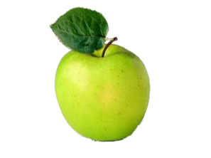
Деление – это действие разложения величины на равные части.
6 : 2 = 3

Slide 3
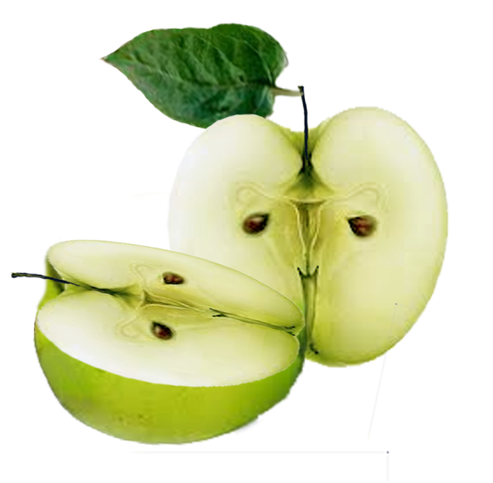
5 : 2 = 2,5

Slide 4
5 : 2 = 2 (ост. 1)

Slide 5
8:4=2
8:3=?
8:2=4
!!!

Slide 6
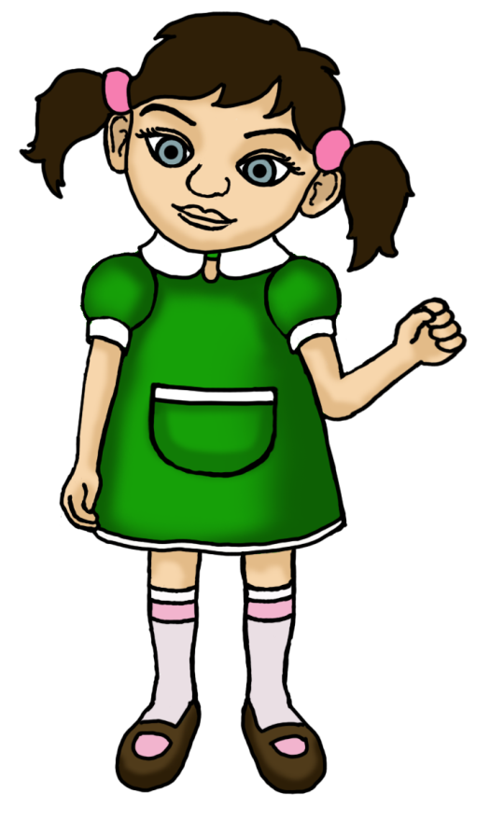

Slide 7
делители 8
8 делится на 2 и 4
8 не делится на 3 без остатка
3 не является делителем 8

Slide 8
Делителем b натурального числа а называют натуральное число b, на которое а делится без остатка.
Число 8 имеет 4 делителя:
1, 2, 4 и 8.

Slide 9
«делится»
«делить»
5 делить на 2 будет 2,5
5 не делится на 2
6 делится на 3
30 делится на 10
7 не делится на 2

Slide 10
Делители 12:
1, 2, 3, 4, 6, 12.
1, 2, 3, 4, 5, 6, 7, 8, 9, 10, 11, 12.

Slide 11
Число а кратно числу b – значит а делится на b.
8 делится на 2
8 кратно 2
Кратные числа 7:
7, 14, 21, 70…

Slide 12
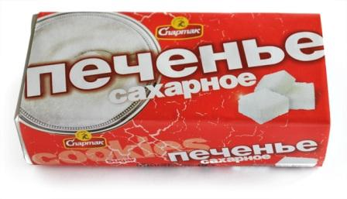
10 печений
+
10 печений
+
10 печений
Кратные 10:
10,
20,
30.
Число 23 не кратно числу 10.

Slide 13
Если натуральное числа а делится на натуральное число b, то число а называют кратным числа b.
Другими словами,
число а кратно числу b – значит а делится на b.

Slide 14
Число 10
Делители 10:
1, 2, 5, 10.
Кратные 10:
10, 20, 30… 100… 1000…

Slide 15
8 делится на 2
2 делитель 8
8 кратно 2
Делителей
конечное
множество.
Количество
кратных
бесконечно.

